Slide 1
Великие художники
Крыма

Slide 2
Ованес (Иван) Константинович Айвазовский
родился в семье купца Константина (Геворга) и Рипсиме Айвазовских. 17 (29) июля 1817 года священник армянской церкви города Феодосии сделал запись о том, что у Константина (Геворга) Айвазовского и его жены Рипсиме родился «Ованес, сын Геворга Айвазяна». Предки Айвазовского были из галицийских армян, переселившихся в Галицию из турецкой Армении в XVIII в. Ованесу суждено было стать самым выдающимся, всемирно известным художником-маринистом, баталистом, коллекционером, меценатом — Иваном Айвазовским.

Slide 3
ДЕТСТВО
Иван Айвазовский с детства обнаружил художественные и музыкальные способности; в частности, он самостоятельно научился играть на скрипке. Феодосийский архитектор — Кох Яков Христианович, первым обративший внимание на художественные способности мальчика, дал ему и первые уроки мастерства. После окончания феодосийского уездного училища, он был при помощи градоначальника, который в то время уже был поклонником таланта будущего художника, зачислен в симферопольскую гимназию.
Бриг «Меркурий» после победы над двумя турецкими судами, 1848

Slide 4
Затем он был принят на казённый счёт в Императорскую Академию художеств Санкт-Петербурга. Первым учителем рисования у юного Ивана Айвазовского был немецкий колонист художник Иоганн Людвиг Гросс, с чьей легкой руки молодой Иван Константинович получил рекомендации в Академию художеств. Айвазовский приехал в Петербург 28 августа 1833 года. В 1835 году за пейзажи «Вид на взморье в окрестностях Петербурга» и «Этюд воздуха над морем» получил серебряную медаль и был определён помощником к модному французскому пейзажисту Филиппу Таннеру. В сентябре 1837 года Айвазовский получил Большую золотую медаль за картину «Штиль». Это дало ему право на двухлетнюю поездку в Крым и в Европу.

Slide 5
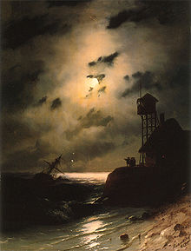
Крым и Европа (1838—1844)
Лунный пейзаж с кораблекрушением, 1863
Весной 1838 года художник отправился в Крым, где провёл два лета. Он не только писал морские пейзажи, но и занимался батальной живописью и даже участвовал в военных действиях на побережье Черкессии, где, наблюдая с берега за высадкой десанта в долине реки Шахе, сделал наброски для картины «Десант отряда в долине Субаши» (так тогда черкесы называли это место), написанной позже по приглашению начальника кавказской прибрежной линии генерала Раевского.
Картину приобрёл Николай I.
В конце лета 1839 года вернулся в Петербург, где 23 сентября получил аттестат об окончании Академии, свой первый чин и личное дворянство.

Slide 6
Крым и Европа (1838—1844)
В июле 1840 года Айвазовский и его товарищ по пейзажному классу Академии Василий Штернберг отправились в Рим. По дороге они останавливались в Венеции и Флоренции. В Венеции Иван Константинович познакомился с Гоголем, а также побывал на острове св. Лазаря, где встречался со своим братом Габриэлом.
Художник долгое время работал в южной Италии, в частности, в Сорренто, и выработал манеру работы, которая заключалась в том, что он работал на открытом воздухе лишь короткие промежутки времени, а в мастерской восстанавливал пейзаж, оставляя широкий простор для импровизации.
Картина «Хаос» была куплена папой Григорием XVI, который также наградил Айвазовского золотой медалью.
В целом, творчеству Айвазовского в Италии сопутствовал успех. За свои картины он получил золотую медаль Парижской академии художеств.
Корабль «Императрица Мария» во время шторма, 1892

Slide 7
Крым и Европа (1838—1844)
В начале 1842 года Айвазовский через Швейцарию и долину Рейна отправился в Голландию, оттуда отплыл в Англию, а позже посетил Париж, Португалию и Испанию. В Бискайском заливе корабль, на котором плыл художник, попал в бурю и едва не затонул, так что в парижских газетах появились сообщения о его гибели. Путешествие в целом продолжалось четыре года. Осенью 1844 года он вернулся в Россию.
Прощание Пушкина с морем. Картина исполнена И. К. Айвазовским совместно с И. Е. Репиным, 1877

Slide 8
В 1844 году стал живописцем Главного морского штаба (без денежного пособия), а с 1847 — профессором Петербургской Академии художеств; состоял также в европейских академиях: Рима, Парижа, Флоренции, Амстердама и Штутгарта.
Иван Константинович Айвазовский писал в основном морские пейзажи; создал серии портретов крымских побережных городов. Его карьера была очень успешной. Он был награждён многими орденами и получил звание контр-адмирала. В общей сложности художник написал больше 6 тысяч работ.

Slide 9
С 1845 жил в Феодосии, где на заработанные деньги
открыл школу искусств, ставшую впоследствии одним из
художественных центров Новороссии, и галерею (1880),
стал основоположником Киммерийской школы живописи,
был инициатором строительства железной дороги
«Феодосия — Джанкой», построенной в 1892 г.
Активно занимался делами города, его благоустройством, способствовал процветанию. Интересовался археологией,
занимался вопросами охраны памятников Крыма,
принимал участие в исследовании более 80 курганов
(часть найденных
предметов хранится в кладовой Эрмитажа).

Slide 10
Последние дни жизни
Художник умер 2 мая 1900 года в Феодосии, в возрасте восьмидесяти двух лет.
Утром 19 апреля (2 мая) 1900 года Айвазовский решил осуществить свое давнее желание — еще раз показать один из эпизодов освободительной борьбы греческих повстанцев с турками. Для сюжета живописец избрал реальный факт — героический подвиг бесстрашного грека Константина Канариса, взорвавшего турецкий адмиральский корабль у острова Хиос. В течение дня художник почти закончил работу. Глубокой ночью, во время сна, внезапная смерть оборвала жизнь Айвазовского. Незаконченная картина «Взрыв корабля» так и осталась на мольберте в мастерской художника, дом которого в Феодосии превращен в музей. Высокую оценку творчеству художника давали многие его современники, а художник И.Н. Крамской писал: "...Айвазовский, кто бы и что ни говорил, есть звезда первой величины во всяком случае и не только у нас, а в истории искусства вообще..."
В 1903 году вдова художника установила мраморное надгробие в форме саркофага из цельного блока белого мрамора, автором которого является итальянский скульптор Л. Биоджоли. На древнеармянском языке написаны слова армянского историка Мовсеса Хоренаци: «Рожденный смертным, оставил по себе бессмертную память».

Slide 11
Галерея
Дом Айвазовского, впоследствии картинная галерея, был спроектирован лично Айвазовским в 1845 году, а в 1880 художник открыл собственный выставочный зал. Иван Константинович выставлял в нём свои картины, которые должны были покинуть Феодосию. Этот год официально считается годом создания галереи.
По его завещанию картинная галерея перешла в дар Феодосии. В основанной им Феодосийской картинной галерее, ныне носящей его имя, полнее всего представлено творчество художника. Архив документов Айвазовского хранится в Российском государственном архиве литературы и искусства, Государственной публичной библиотеке им. М. Е. Салтыкова-Щедрина (Санкт-Петербург), Государственной Третьяковской галерее, Театральном музее им. А. А. Бахрушина.

Slide 12
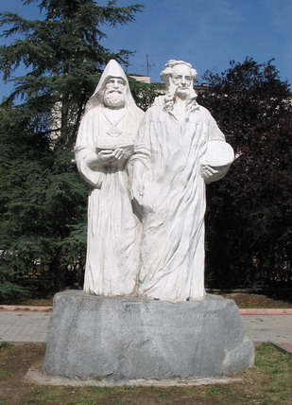
Что напоминает об Иване Айвазовском в Симферополе?
Возле площади Советской, в сквере имени Дыбенко П.Е., расположен памятник братьям Айвазовским: Габриэлю и Ивану. Авторами этого памятника в столице Крыма являются архитектор — Кравченко В. и скульпторы — Токмаджян Л. И его сыновья.

Slide 13
Николай Семенович Самокиш
родился 13 (25) октября 1860 года в Нежине (ныне Черниговская область Украины). Окончил 4 класса Нежинского историко-филологического института, созданного на базе «Гимназии высших наук и лицея князя Безбородко», знаменитого учебного заведения, в котором учился Н. В. Гоголь. Первоначальные художественные навыки получил в нежинской гимназии у учителя рисования Р. К. Музыченко-Цыбульского, у которого также брал частные уроки живописи. Первая попытка поступить в Императорскую Академию художеств не удалась, но был принят вольнослушателем в батальную мастерскую профессора Б. П. Виллевальде (1878). Через год занятий был принят студентом. Учился в Императорской Академии художеств (1879—1885), класс Б. П. Виллевальде, другие известные учителя — П. П. Чистяков и В. И. Якоби.

Slide 14
Быстро начал добиваться успехов.
Уже в 1881 году получил малую золотую медаль за
картину «Возвращение войск народину».
В 1882 году издал первый альбом офортов, выполненных под
руководством Л. Е. Дмитриева-Кавказского.
В следующем, 1883 году получил премию С. Г. Строганова
за картину «Помещики на ярмарке».
В 1884 году был награждён второй малой золотую медалью
за картину «Эпизод из битвы при Малом Ярославце»,
а картину «Прогулка» приобрел для своей галереи П. М. Третьяков.
В 1885 году за дипломную работу «Русская кавалерия возвращается
после атаки на неприятеля под Аустерлицем в 1805 году» получил
большую золотую медаль и звание классного художника 1-й степени.
С 1885 по 1888 год совершенствовался в Париже под руководством
известного баталиста Эдуарда Детайля.

Slide 15
В 1889 году женился на Елене Петровне Судковской (урожд. Бенард). Елена Петровна Самокиш-Судковская (1863—1924) — известный книжный иллюстратор, ученица В. П. Верещагина. Много иллюстрировала А. С. Пушкина. Очень известны её иллюстрации к сказке Ершова «Конёк-горбунок». В 1896 году за рисунки для «Коронационного сборника» получила Высочайшую награду и медаль на голубой ленте. Супруги временами работали вместе, так они оба участвовали в подготовке иллюстрированного издания «Мёртвых душ» Гоголя (типография А. Ф. Маркса, 1901). В одном из залов Витебского вокзала (первоначальное название — Царскосельский), возведённого в 1901—1904 годах, стены украшены панно Н. С. Самокиша и Е. П. Самокиш-Судковской, посвящёнными истории Царскосельской ж. д. Умерла Елена Петровна в эмиграции, в Париже.
Н. С. Самокиш, «Табун орловских рысистых маток» (1890).
В 1890 за работу «Табун орловских рысистых маток» (Ново-Томниковского
конезавода Тамбовской губернии) удостоен звания академика.

Slide 16
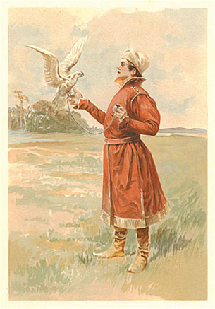
ПЕДАГОГ
Преподавал всю жизнь с 1894 года, когда его пригласили в Рисовальную школу, где он вел рисунок и живопись в течение 23 лет. По учебному пособию Н. С. Самокиша «Рисунок пером» до сих пор учатся российские художники-иллюстраторы. Действительный член Императорской Академии художеств (1913), где преподавал с 1912 года, профессор, руководитель батального класса в 1913—1918 годах. В Академии художеств преподавал до 1918 года, когда Совнарком РСФСР упразднил старую Академию и создал на её базе Государственные свободные художественные мастерские. Преподавал и на этих курсах до своего отъезда.
Н. С. Самокиш, «Сокольник». Иллюстрация к книге Н. И. Кутепова «Великокняжеская, царская и императорская охота на Руси», т. 1 (СПб., 1896).

Slide 17
В 1920-е — 1930-е годы работал в Крыму.
В 1918—1921 годах жил в Евпатории (где создал более 30 картин),
с 1922 года — в Симферополе.
Создал в Симферополе собственную художественную студию
(студия Самокиша), которая стала основным региональным центром
художественного образования. Собирал и поддерживал талантливую
молодёжь. Среди его симферопольских учеников Народный
Художник Украины Яков Александрович Басов
(учился у Самокиша с 1922 по 1931 год),Амет Устаев, Мария
Викентьевна Новикова, Марк Домащенко и многие другие
. Постановлением Совнаркома Крыма № 192 от 28 июня 1937 года
«О реорганизации студии им. академика Н. С. Самокиша в
Государственное среднее художественное училище
им. заслуженного деятеля искусств академика Н. С. Самокиша»
на базе студии Самокиша было организовано
Крымское художественное училище.
Во время немецкой оккупации Крыма (1941—1944)
он оставался в Симферополе.
Художник скончался в Симферополе 18 января 1944 года

Slide 18
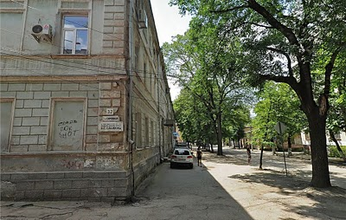
Как увековечена память о художнике Самокише Н.С.?
В 1960 году именем Самокиша была названа также одна из улиц Симферополя.
На доме № 32 по этой улице установлена мемориальная доска, гласящая:
«В этом доме в 1922—1944 жил академик батальной живописи Н. С.Самокиш»

Slide 19
Просмотр фильмов
1. Николай Самокиш. Из серии «Крымчанин! Гордись прошлым»
2. Иван Айвазовский. Из серии «Жизнь замечательных людей»

